Slide 1
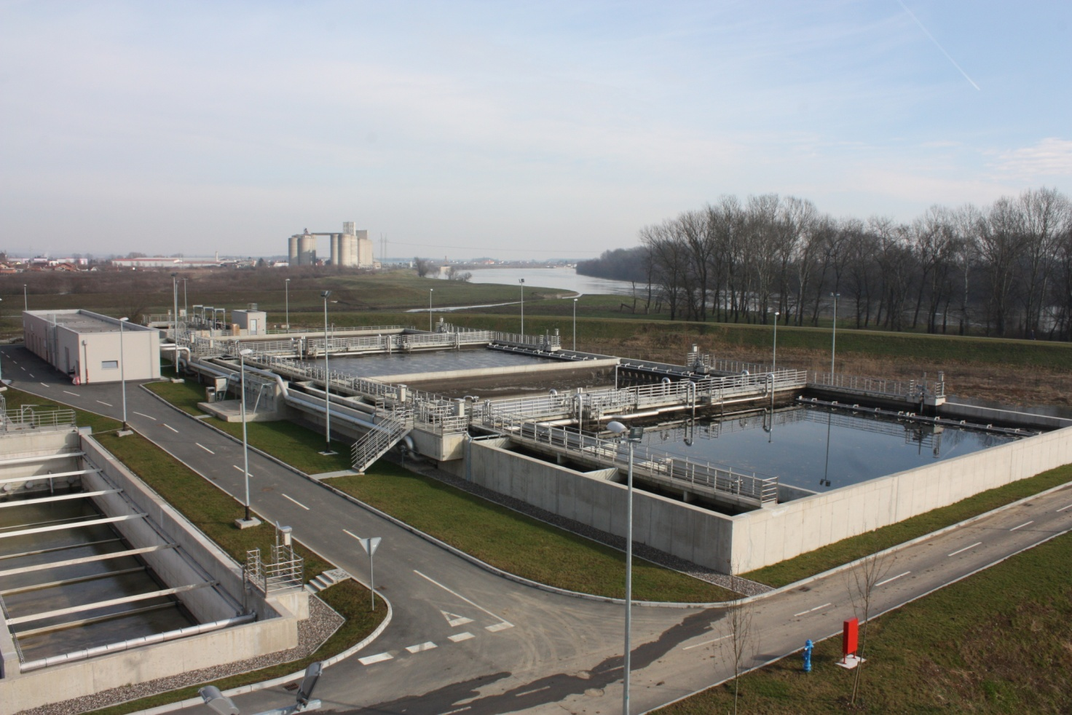
BROD 2 - POBOLJŠANJE VODNO-KOMUNALNE INFRASTRUKTURE AGLOMERACIJA SLAVONSKI BROD, BRODSKI STUPNIK, GARČIN I DONJE ANDRIJEVCE ZA SUFINANCIRANJE IZ EU FONDOVA
EN 2.1.11.76
Vodovod d.o.o.

Slide 2
BROD 2
Republika Hrvatska je punopravna članica Europske unije od 01.07.2013. godine. U postupku pristupanja Europskoj uniji, država je usvojila pravne standarde Europske unije. Između ostalog, provedeno je usklađivanje Zakona o vodama i Zakona o financiranju vodnoga gospodarstva i podzakonskih propisa kojima se detaljnije uređuje vodno gospodarstvo u Republici Hrvatskoj.
Svrha Projekta Brod 2 je poboljšanje vodno-komunalne infrastrukture na području aglomeracija Slavonski Brod, Brodski Stupnik, Garčin i Donji Andrijevci u kontekstu provedbe Direktive o pročišćavanju komunalnih otpadnih voda (91/271/EEZ od 21.05.1991.) i Direktive o kakvoći vode namijenjene za ljudsku potrošnju (98/83/EZ od 03.11.1998.).

Slide 3
Sukladno navedenim Direktivama javni isporučitelji moraju riješiti vodoopskrbu i odvodnju za aglomeracije:
A) s više od 10000 ES do kraja 2018.godine
B) s više od 2000ES do kraja 2023.godine
i
Opskrbiti pitkom vodom sva naselja s više od 50 stanovnika do kraja 2019.godine

Slide 4
Za izgradnju sustava odvodnje, pročišćavanja otpadnih voda i vodoopskrbu u svrhu ispunjavanja Direktiva, EU je Republici Hrvatskoj omogućila korištenje sredstava Kohezijskog fonda za sufinanciranje projekata.

Slide 5
Vodovod d.o.o. Slavonski Brod se javio na natječaj Ministarstva poljoprivrede i Hrvatskih voda za sufinanciranje pripreme projektne dokumentacije za sufinanciranje radova na izgradnji sustava odvodnje i vodoopskrbe.
Prijedlog projekta je prihvaćen a ugovorena vrijednost izrade dokumentacije je 8.429.800,00 kn.
Vodovod d.o.o. s partnerima (jedinice lokalne samouprave) snosi 15 % prihvatljivih troškova a ostatak se sufinancira iz Kohezijskog fonda.

Slide 6
Obuhvat pprojekta
Projektom je neophodno izraditi slijedeću dokumentaciju:
A)Studiju izvedivosti,
B)Analizu troškova i koristi,
C)Studiju utjecaja na okoliš za aglomeraciju Brod,
D)Projekte odvodnje i vodoopskrbe,
E)Dokumentaciju za javnu nabavu – izvođenje radova,
F)Prijavu za sufinanciranje radova iz Kohezijskog fonda (aplikacijski paket).
Rok za izradu kompletne dokumentacije je 30.lipanj 2016. godine.

Slide 7
Studija izvedivosti će detaljno odrediti obuhvat projekta koji sadrži:
Aglomeracija Brod (72.992 stanovnika):
Izgradnja kanalizacije u dijelovima grada Broda
Rekonstrukcija kanalizacijske mreže u gradu
Rekonstrukcija i/ili zamjena dotrajalih vodovodnih cijevi, čvorova i popravak vodospremnika u Brodskom Brdu
Izgradnja kanalizacije u općini Sibinj i uključivanje na sustav odvodnje Brod
Predvidiva dužina zahvata je cca 64 km za kanalizaciju i 13 km za vodoopskrbu kao i 32 vodovodna čvora
Aglomeracija Brodski Stupnik (3.093 stanovnika):
UPOV kapaciteta 3500 ES.
Aglomeracija Garčin (4.806 stanovnika):
UPOV 5500 ES
Aglomeracija Donji Andrijevci (3.387 stanovnika):
UPOV 3500 ES
Projektom će biti obuhvaćene sve aktivnosti potrebne da se sustavi kompletiraju u tehnološkom smislu t.j. da se prijavi izgradnja nedostajuće i/ili neispravne infrastrukture u ovim aglomeracijama.

Slide 8
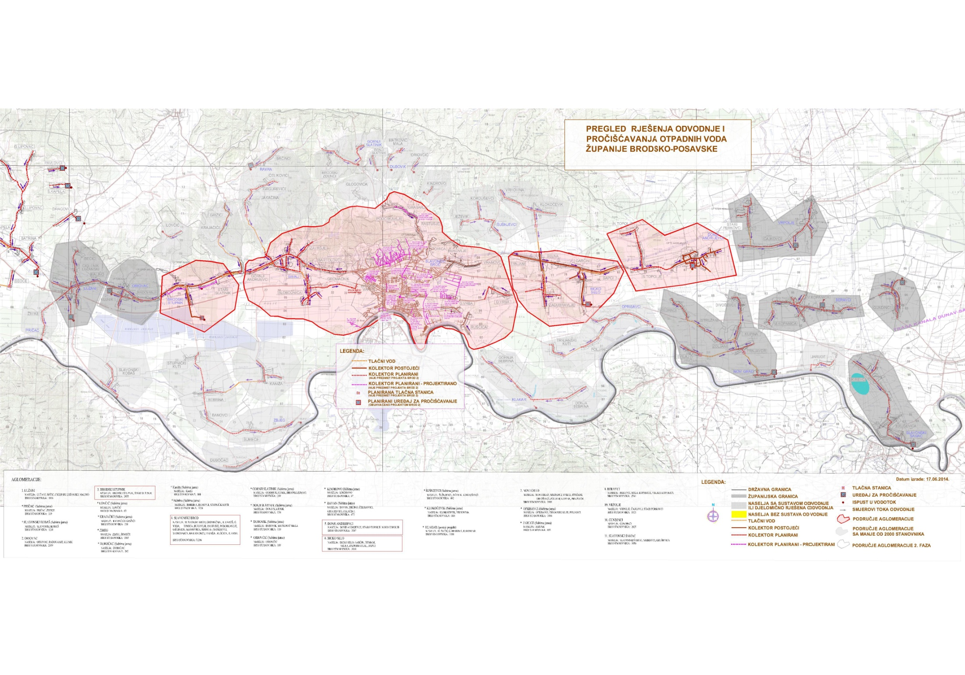
Pregled aglomeracija

Slide 9
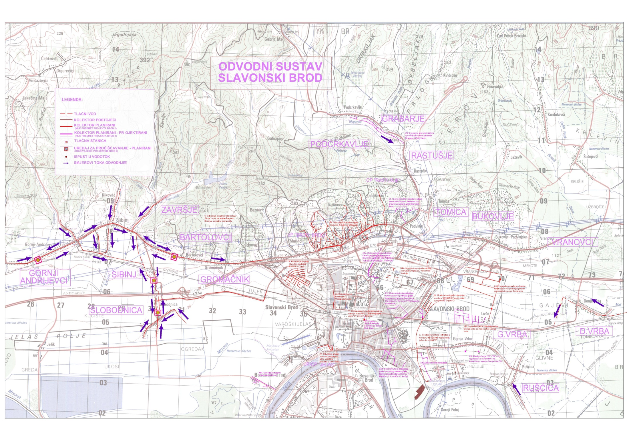
Aglomeracija Slavonski Brod

Slide 10
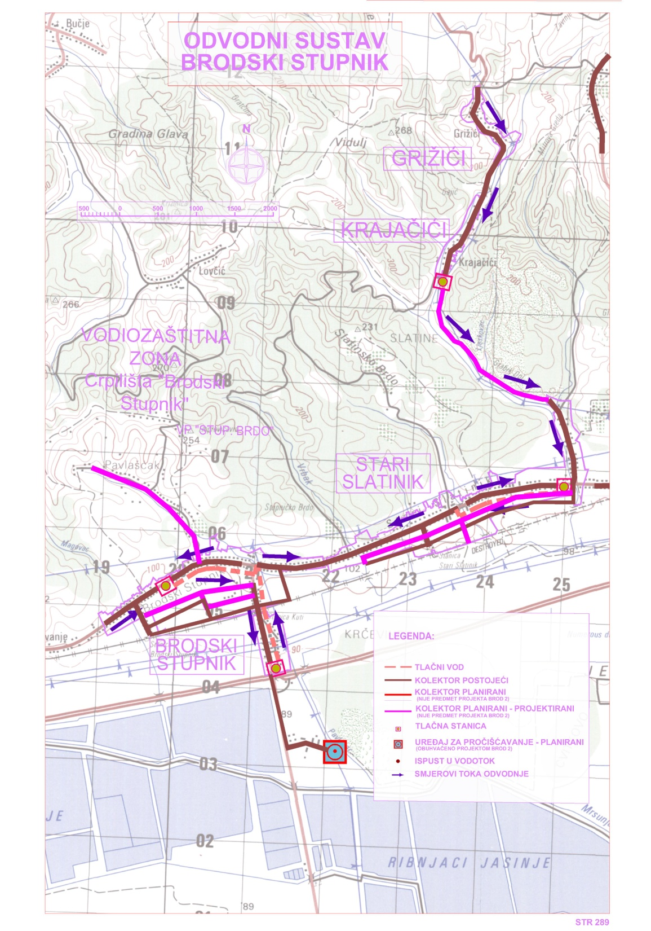
Aglomeracija Brodski Stupnik

Slide 11
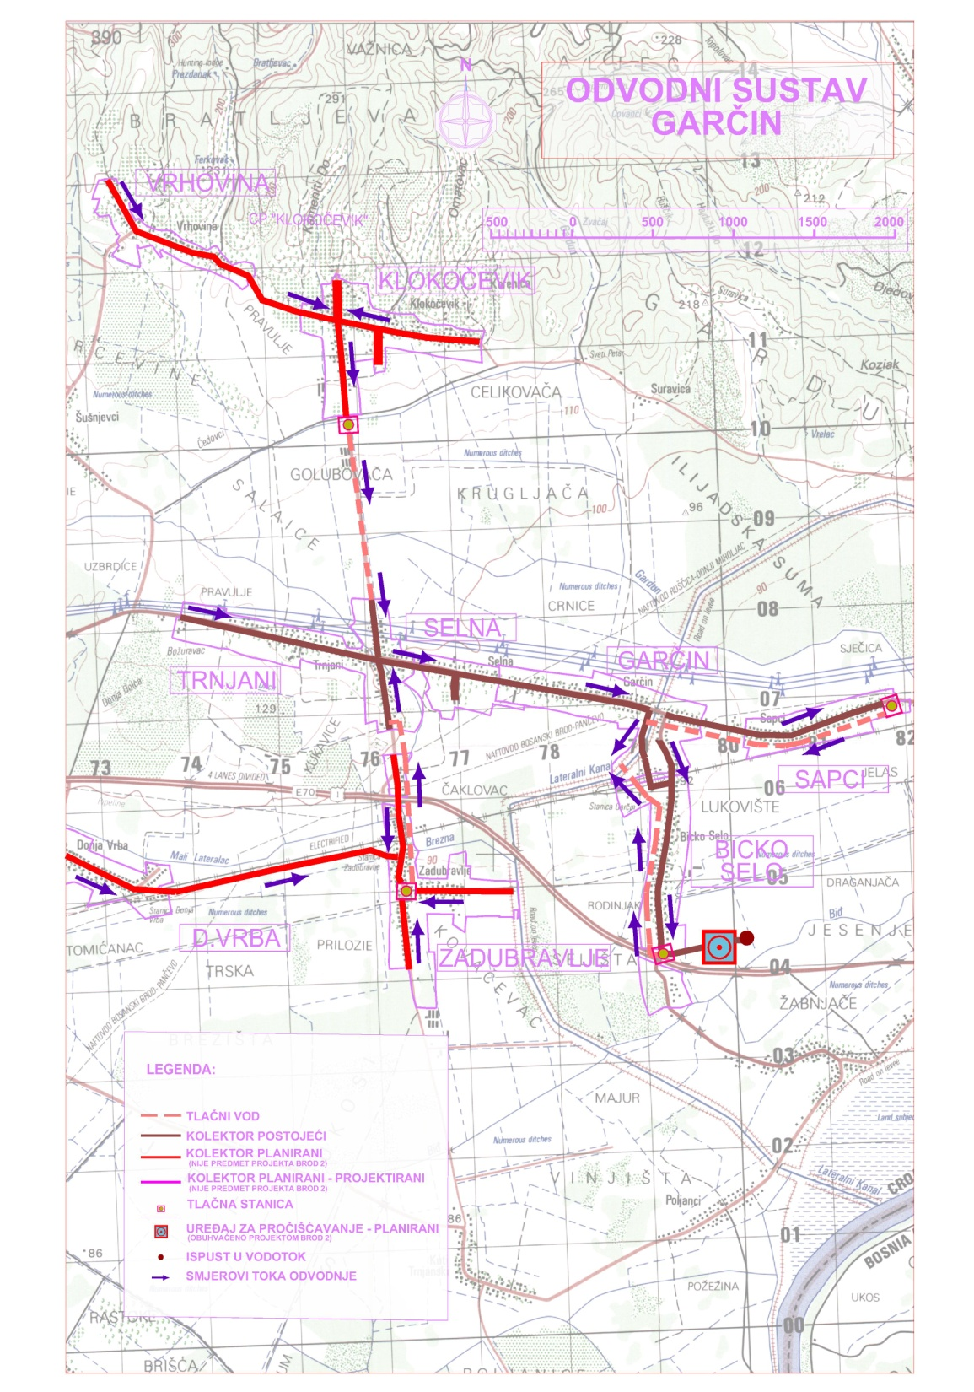
Aglomeracija Garčin

Slide 12
Aglomeracija Donji Andrijevci

Slide 13
Grafički prikazi obuhvata projekta
Pregled svih aglomeracija
Aglomeracija Brod odvodnja
Aglomeracija Brod vodoopskrba
Aglomeracija Brodski Stupnik odvodnja
Aglomeracija Brodski Stupnik vodoopskrba
Aglomeracija Garčin odvodnja
Agomeracija Garčin vodoopskrba
Aglomeracija Donji Andrijevci odvodnja
Aglomeracija Donji Andrijevci vodoopskrba

Slide 14
Projekt je u tijeku, potpisani su ugovori o partnerstvu, sufinanciranju, dokumentacija za javnu nabavu je odobrena i pokrenut je postupak javne nabave te se očekuje potpis ugovora o izradi dokumentacije u travnju ove godine.
Vrijednost radova na izgradnji infrastrukture iz ovog projekta je cca 280.000.000 kn.

